Slide 1
Montag, den 27. April
Krankheiten und Heilmittel
Learning objective:
To be able to understand which remedies go with which illnesses.

Slide 2
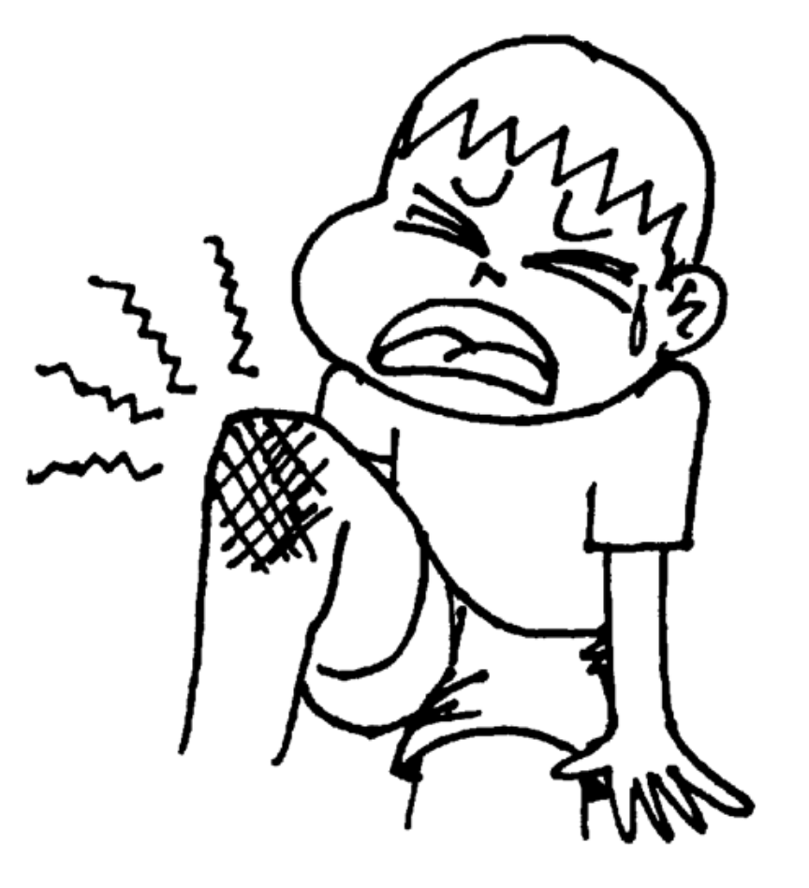
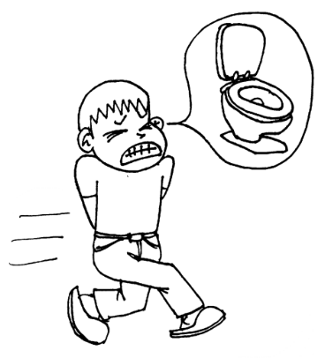
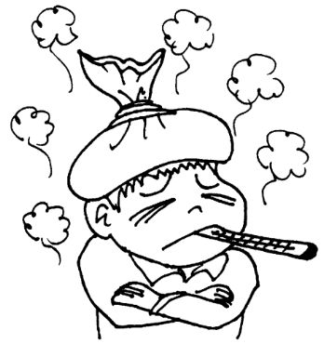
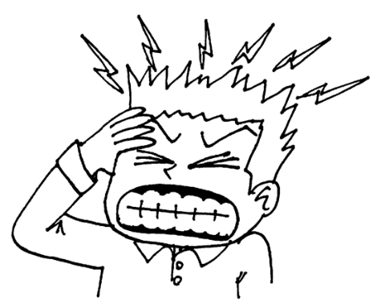
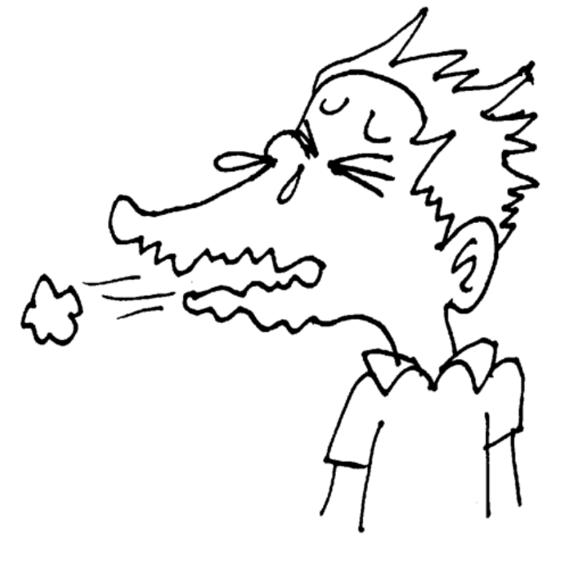
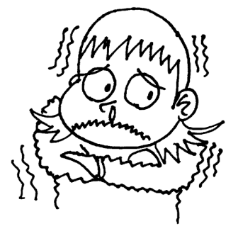
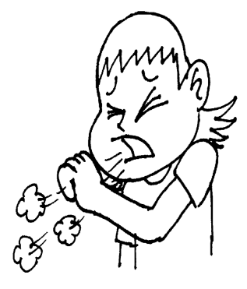
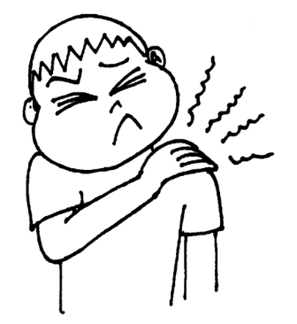
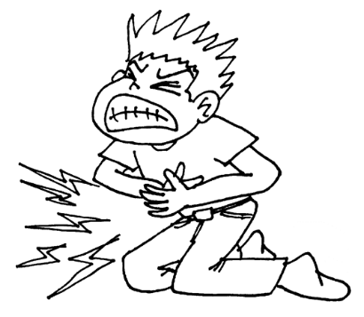

Slide 3
Plurals
Mein Fuß tut mir weh!
Meine Füße tun mir weh!

Slide 4
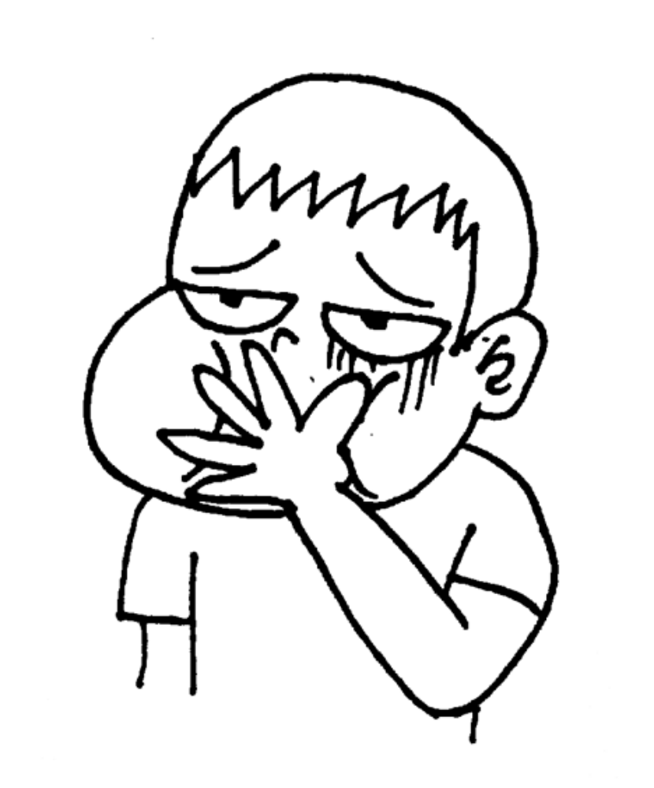
Mir ist übel

Slide 5

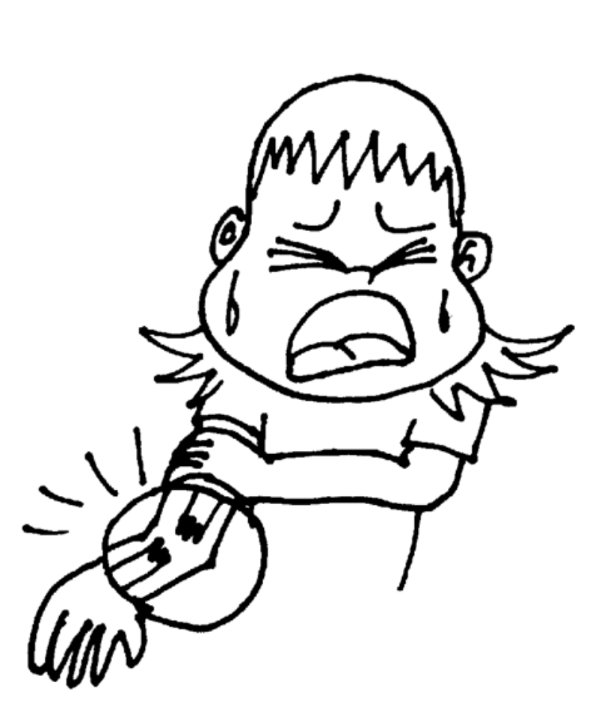
Ich habe meinen Arm gebrochen!

Slide 6
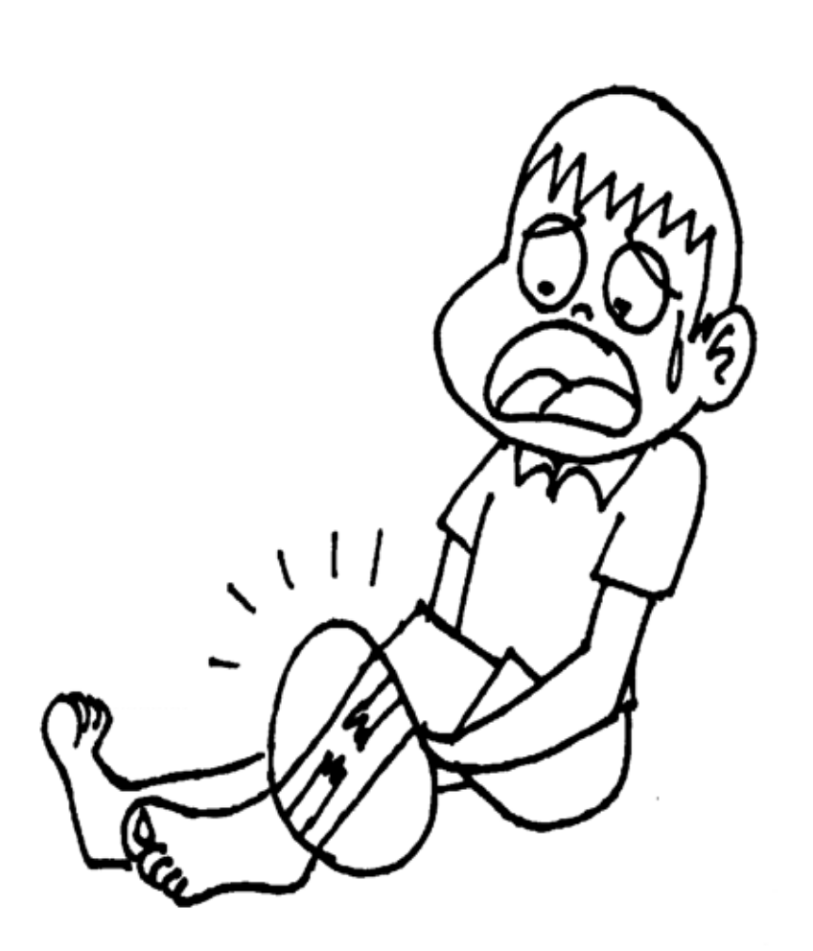
Ich habe mein Bein gebrochen!

Slide 7
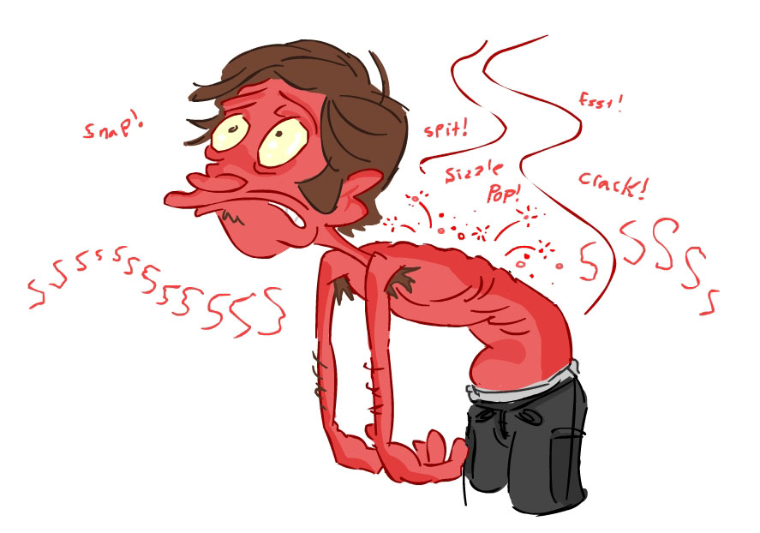
Ich habe einen Sonnenbrand!

Slide 8
Ich bin erkältet

Slide 9
Ich bin verletzt

Slide 10
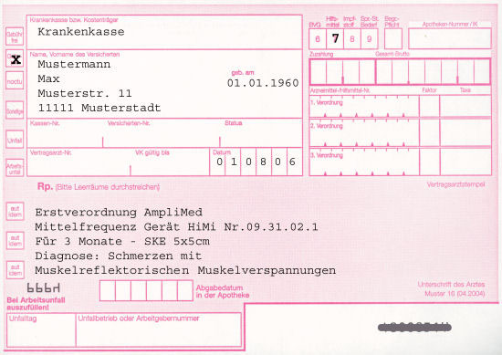
ein Rezept

Slide 11

An der Apotheke
Hustensaft
Schmerztabletten
eine Bandage
Hustenbonbons
Medizin
Tabletten
ein Rezept
ein Pflaster
die Creme
medicine
a plaster
cough medicine
cough sweets
cream
prescription
tablets
pain killers
a bandage

Slide 12
An der Apotheke
Hustensaft
Schmerztabletten
eine Bandage
Hustenbonbons
Medizin
Tabletten
ein Rezept
ein Pflaster
die Creme
cough medicine
pain killers
a bandage
cough sweets
medicine
tablets
prescription
a plaster
cream

Slide 13
An der Apotheke
Haben Sie
Ich brauche
etwas
Medizin
eine Medikamente
Tabletten
Creme
gegen Halsschmerzen (?)
gegen Magenschmerzen (?)
gegen Durchfall (?)
gegen Sonnenbrand (?)
dagegen (?)
Hustenbonbons (?)
Heftpflaster (?)

Slide 14
An der Apotheke
Ja, ich habe
diese Medikamente
diese Tabletten
diese Crème
diese Pflaster
Nehmen Sie eine
Benützen Sie es
dreimal am Tag
täglich
nach bedarf
nach dem Essen
für zehn Wochen!
jetzt

Slide 15


Würfelspiel
Decide who is A (chemist) and who is B (customer).
A starts by saying first sentence.
B throws – number thrown shows what is wrong.
A throws – number thrown suggests a remedy.
B says second sentence.
A throws – number thrown shows how long remedy must be taken.
Then swap over!

Slide 16
Alles klar?
5 Körperteile
4 Krankheiten (ich habe/ich bin)
3 Schmerzen (schmerzen/tut weh)
2 Heilmittel
1 Anleitung (Nehmen Sie…)

Slide 17

